Slide 1

廉洁自律 从我做起
信息分类： | 廉政教育 | 涉密等级： | 无 | 责任机构： | 纪检监察部
责任人： | 杨张峰 | 起草人： | 陈灿 | 联系电话： | 66718875
创建时间： | 2017年8月 | 涉密截止时间： | 无
授权范围： | 宇通集团内部

Slide 2

公司为什么要管廉政？
【讨论】
以前单位是否管廉政，如何管理
为什么我们要说廉洁
结合工作经历，谈谈如何做好个人廉政管理
……
Notes:
李春成：原任四川省委副书记，担任22天中央候补委员——巨资买官
杨达才：表叔，原任陕西省安全生产监督管理局局长、党组书记 ——2012年8月26日，杨达才在延安交通事故现场，因面含微笑被人拍照上网，引发争议并被网友指出杨达才有多块名表。随后，杨达才又被曝出拥有价值十万多元的眼镜和名贵腰带，再次引发热议。 2012年09月21日，陕西省研究决定：撤销杨达才陕西省第十二届纪委委员、省安监局党组书记、局长职务；而杨达才被双规后的调查显示，杨现金存款超1600万，调查仍在继续。
周久耕：原南京市江宁区房产局原局长（天价烟）——2008年12月因对媒体发表“将查处低于成本价卖房的开发商”的不当言论，以及被网友人肉搜索，曝出其抽1500元一条的天价香烟，戴名表、开名车等问题，引起社会舆论极大关注，人送其“最牛房产局长”、“天价烟局长”等多个极富讽刺意义的称谓。2009年10月10日，江苏省南京市中级人民法院作出一审判决：周久耕犯受贿罪，判处有期徒刑11年，没收财产人民币120万元，受贿所得赃款予以追缴并上交国库。
两会召开前夕，一汽集团多位高管涉及贪腐违规被调查——主要问题在一汽大众的违规操作、资金的去向问题。

Slide 3
目录
廉洁自律 人人有责
廉洁自律 从我做起
Notes:
从三个方面，与大家共同分享廉洁从业 幸福生活，首先分享“廉洁从业 人人有责”。

Slide 4
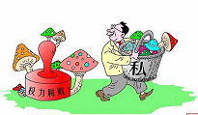
廉洁自律和每个员工息息相关
廉洁自律与职责、权力相生
身在企业的每个员工，都有自己的职责范围，也就自然拥有职责范围内的支配力量——权力，有权力是不是要讲廉洁自律？
事实上，无论身处公司哪一个岗位，如果不能自律自爱、尽职尽责，都有可能会产生违规、软性腐败等行为。
比如收受业务关联单位的财物、接受关联单位的游山玩水、宴请、把公司的物品据为己有等
比如工作中不担当、不负责、不作为、推诿扯皮等
对企业员工而言，廉洁自律不仅是纪律，而且是职业道德。
软性腐败：是指在干部员工队伍，尤其是领导干部中存在的因不担当、不负责、不作为而导致的在位不谋政、不谋全政、不谋好政的消极思想意识和行为。

Slide 5
案例1：勿以廉小而不为，勿以贪小而为之
2013年10月，员工反馈，我司员工发生工伤送往外部医院治疗时，存在部分人员收受医院回扣的现象。经公司调查核实，在12年至13年10月期间，员工F、员工G、员工L等16人通过将工伤人员送至惠安、仁济两医院收取前述医院现金回扣，逢年过节收受食用油、大米、酒等礼品，而未按公司规定上缴，涉及总金额4万多元。
焊装五车间员工杨某、精益达底盘事业部员工吉某等2人在收到医院现金和礼品后及时上缴至公司。
处理结果：
1、5人公司级通报批评，解除劳动合同或退回劳务公司，并各处罚款10000元。
2、2人公司级通报批评、记大过处分并各处罚款10000元。
3、3人公司级通报批评、记大过处分并各处罚款5000元。
4、6人公司级通报批评、记过处分并各处罚款3000元。
5、9个干部负管理责任，由体系总监进行诫勉谈话，并各处罚款5000元。
6、2人在收到医院现金和礼品后及时上缴，公司级通报表扬，并各奖励5000元。
Notes:
以权谋私，吃拿卡要，管理渎职。接受供应商的财物、游山玩水、去高级娱乐场所。主管领导管理失察。

Slide 6
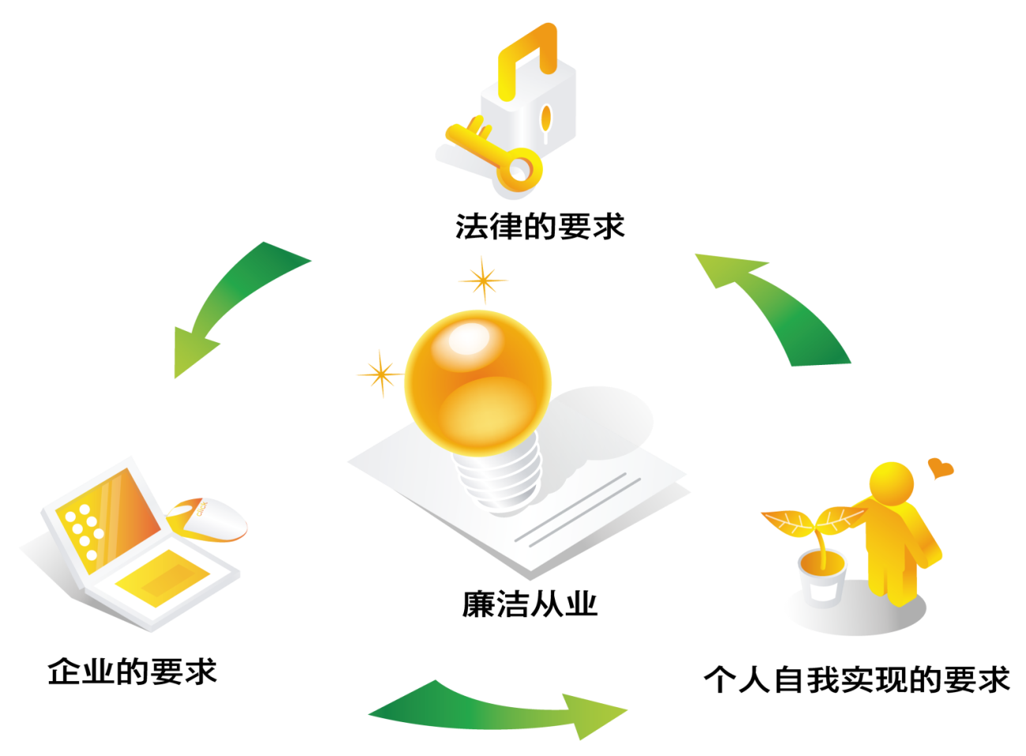
廉洁自律要求
廉洁自律是法律、企业、个人自我实现等诸多方面的要求

Slide 7
法律要求
《中华人民共和国刑法》、《中华人民共和国治安管理处罚法》、《关于禁止商业贿赂行为的暂行规定》等：
【非国家工作人员受贿罪】
公司、企业或者其他单位的工作人员利用职务上的便利，索取他人财物或者非法收受他人财物，为他人谋取利益，或者在经济往来中，利用职务上的便利，收受各种名义的回扣、手续费，归个人所有， 数额较大的（6万元），处3年以下有期徒刑或者拘役；数额巨大的（100万元），处3年以上10年以下有期徒刑，可以并处没收财产。
【职务侵占罪】
利用职务上的便利，将本单位财物非法占为己有，数额较大的（6万元），处3年以下有期徒刑或者拘役；数额巨大的（100万元），处3年以上10年以下有期徒刑，可以并处没收财产。
【企业员工可能触犯的其他罪名】
挪用资金罪、盗窃罪、侵犯商业秘密罪、工程重大安全事故罪，重大责任事故罪，强令违章冒险作业罪，重大劳动安全事故罪，生产、销售伪劣产品罪，虚开增值税专用发票罪，伪造印章罪等。

Slide 8
案例2：侥幸心理是廉洁的大敌
事件1：
王某（男，31岁，07年7月校招入司），在订单运作中，利用客户、挂靠公司、宇通三方之间信息不对称的情况，从终端车主处收到车款后，未按照公司要求进行备案，私自截留5万元；为避免公司发现异常，伪造客户补充协议；同时订单的座椅、后桥等配置与客户要求不一致，造成客户较大抱怨，缺乏诚信，造成较大的负面影响。
王某：“5万块钱一直在我的个人账户上滞留了一个多月，想着就算自己截留了别人也不会发现，一时鬼迷心窍，事后回想，胆子大的没边。”
事件2：
李某（男，29岁，10年7月校招入司），通过伪造合同、私刻印章、隐瞒订单信息、挪用客户定金、购车款等手段，私自收取客户支付的定金及购车款用于个人消费；未经公司及大区允许，擅自与客户签订各种赔偿协议或承诺、向客户高息借款等，预估造成损失82万元。
李某：“那些车老板没有什么素质、学历也低，却那么有钱，一顿饭都赶上我一个月工资了，连金龙的业务员都开着奥迪等好车跑业务，我还得到处挤公交，太丢份了，没面子。”

Slide 9
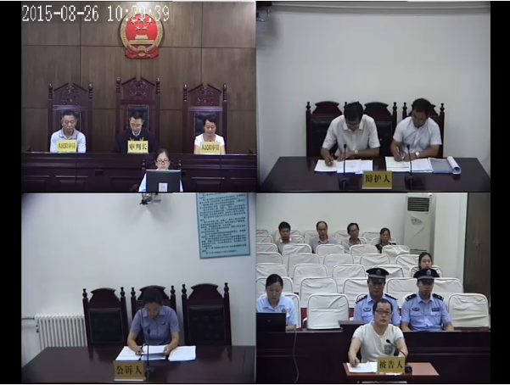
案例2：侥幸心理是廉洁的大敌
处理结果：给予王某、李某解除劳动合同处分并移交司法机关处理，依法追偿损失；
点评：
违纪者动机中总免不了“侥幸”这一心理，违纪者往往把自己的命运和偶然性拴在一起，事发后为自己的违规违纪行为找借口，没有人不畏惧公司处分、牢狱之灾，但当事者大多懂得后果很“严重”，却仍以身试法，原因在于他们从不把违纪后果和自己的行为联系起来。
违规违法很多次都没有被察觉，但被发现、被查处分分钟就在眼前；更可怕的是，一旦被揪住就是身败名裂、万劫不复。
庭审视频链接：http://finance.sina.com.cn/sf/video/2015-08-21/19302421.html

Slide 10
案例2：侥幸心理是廉洁的大敌
审理法院：郑州市管城区人民法院
法官：陈志强
公诉机关：郑州市管城区人民检察院
被告：王某
审理时间：2015-08-26 10:00:00
案情简介：2007年7月1日，被告人王某进入郑州宇通客车股份有限公司（以下简称宇通公司）工作，后被任命为西南经营大区客户经理，负责客车销售工作。2014年11月，王某得知贵州省安顺汽车运输公司（以下简称安顺公司）需要购置两台客车，遂与该公司负责人及挂靠在该公司的实际购车人联系，约谈购车价格。2015年1月12日，王某与客户签订合同，每台客车价格为66.3万元，并以可以让安顺公司少扣返点为由让客户以每台58.8万元将钱打给安顺公司，由安顺公司将钱打给宇通公司，两台车余款共15万元交给王某。2015年2月2日，王某制作一份增加配置的补充协议并伪造安顺公司负责人的签名，将收到车款中的10万元以增加配置为由付给公司，其中的5万元非法占为己有。现赃款5万元已交还公司。
公诉机关认为，被告人王某利用职务的便利，将本单位财物非法占有己有，数额较大，其行为触犯了《中华人民共和国刑法》第二百七十一条第一款之规定，犯罪事实清楚，证据确实充分，应当以职务侵占罪追究其刑事责任。被告人王某归案后如实供述犯罪事实，根据《中华人民共和国刑法》第六十七条第三款的规定，可以从轻处罚。

Slide 11








公司要求
… …

Slide 12
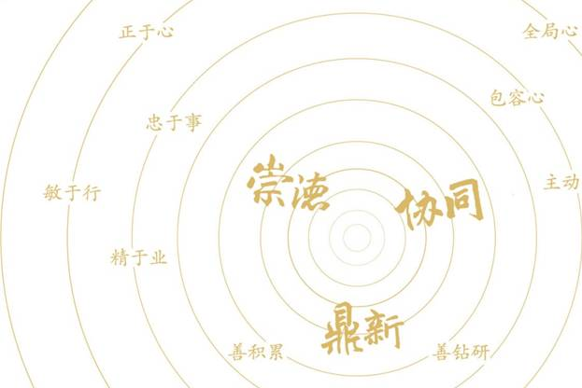
企业文化要求
价值观：崇德、协同、鼎新
其中[崇德] - [正于心]: 忠诚企业，廉洁从业；为人诚实，言而有信；工作讲原则，做人有底线；公正处事，公平待人；尊重同事，孝敬父母，关爱家人。
组织建设原则：依法治企
其中[法理情相谐]：“法”为本，以完备的制度规范行为；“理”为核，以公平、公正、廉洁的管理净化环境；“情“为魂，以人性化的关爱凝聚人心。
宇通领导干部行为指南
其中[弘扬正气]中的关键行为：廉洁从业，自律以严，待人以诚，立誉以信，服众以德，以宽广的胸怀待人处事。
Notes:
宇通企业文化对廉洁从业做了较为明确的阐述。

Slide 13
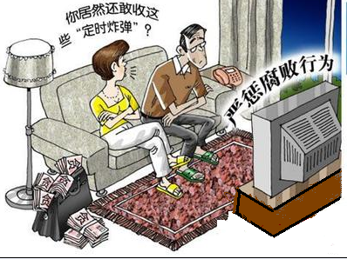
干部行为戒律
宇通领导干部行为指南 —— [行为戒律]
1、损害国家、社会和公司利益。
2、玩忽职守。
3、利用职务之便或公司资源谋取私利。
4、欺上瞒下，掩盖事实真相。
5、诋毁公司和领导，恶意传播小道消息。
6、泄露公司机密。
7、生活腐化堕落。
8、拉帮结派，任人唯亲。
Notes:
企业文化中，行为戒律里面对相关行为也有比较详细的要求。

Slide 14
廉洁管理具体要求---腐败
腐败
软性腐败
硬性腐败
贪
污
受
贿
徇
私
舞
弊
滥
用
职
权
损
害
声
誉
消
极
怠
工
推
诿
扯
皮
团
队
氛
围
较
差
浪
费
资
源

Slide 15
硬性腐败---贪污受贿具体表现
贪污受贿
收受贿赂（外部）
职务侵占
贿赂（内部）
索取或者收受他人财物、有价证券、或者收受各种回扣、中介费、手续费
提出、暗示或接受诸如游山玩水、去高级娱乐场所的行为，以各种形式进行吃、拿、卡、要
将公司财物或员工财物占为己有，或者挪用公司资金归个人使用或者借贷给他人
向关联企业、体系、部门、上级领导送礼品、礼金和有价证券
子公司之间、各公司内部部门之间私下以任何名义进行吃请、礼品往来等相关行为
未严格执行《公司礼品上缴管理规定》

Slide 16
案例3：莫伸手，伸手必被捉
事件：
马某（男，34岁，03年7月校招入司），收受供应商钱卡5000元、高档烟酒若干并经常接受供应商请吃；要求代理商借款15万元进行购房资金周转，并“主动”为代理商牵线搭桥，引导其他供应商将产品由直供转给代理商代理（供应商因代理费用率15%偏高未同意）。
马某：“我是业务骨干，这一块业务我是最熟悉的，供应商平常主动拉近与我距离的很多，也拒绝过、也收过，总想着不是多大的事，只要不破坏大的原则也没人会知道，后来在利益面前节节败退。”
处理结果：给予对马某公司内通报批评，解除劳动合同。
点评：
不少人员在事发之后，总会为自己的行为寻找一个冠冕堂皇的借口。这些借口五花八门，种类之多， “当时没想那么多”、 “我不收对不起他们”……违纪借口千奇百怪，却有共同之处：一是将自身错误归咎于外因，推脱责任；二是将“违纪”粉饰成符合情理，遮盖错误。
“物必先腐，而后虫生”，干部员工违纪根源在自己。不少人看似为一己之私犯了错，表面上是他做错了这一件事，根本是这个人的思想出现了问题，如果一个人的人生观、价值观、职业观出现了问题而不及时纠正，出错是早晚而且是必然的事情。

Slide 17
硬性腐败---徇私舞弊具体表现
徇私舞弊
低价出售资产
招标形式化
虚报费用
将公司资产低价出售，致使公司利益遭受损失的
招标过程中不能严格遵守有关规定，不能做到公开、公平、公正、择优
利用各种形式虚报费用，如利用公司资源支付个人名义的宴请等

Slide 18
案例4：别拿纪律不当回事
事件：
配件经理陈某（男，36岁，08年校招入司），利用开发经销商的机会，不经考察直接签订协议，接受5000元沃尔玛购物卡；同时存在从经销商及配套厂家处收受烟酒茶叶等礼品的情况。
李某：“刚开始我管车间时，我也能坚持原则，不收合作伙伴或员工的礼品，后来岗位调整后，接触的人多，送的次数也多，总不收是驳对方面子，不利于工作开展和合作，不好意思不收。”
处理结果：给予公开通报批评、免职处分，相关礼品上交公司，处罚款1万元。
点评：
在当前社会环境下，宴请、送礼等行为似乎成了业务往来的“家常便饭”，受社会因素的影响，部分员工认为“意思意思”、“走动走动”没什么大不了。却没有想到，合作伙伴为我们支出的每笔费用最终都会体现在产品或服务的价格中，最终由公司承担。
在与对方交往时，我们不要把自己看的太轻，为一点小礼品、一些钱卑了躬、屈了膝，不该吃的饭坚决不吃、不该收的礼坚决不收、不该去的地方坚决不去。工作中要有底线，对外交往时要有原则、有尺度。不要总是碍于面子，那样会失去面子。很多人的职业生涯都是从宇通开始的，若因为廉洁问题“掉队”，是非常令人惋惜的。

Slide 19
硬性腐败---滥用职权具体表现
滥用职权
提供便利
侵犯商业信息
超标接待
突花预算
利用职权为亲属或其它有利益关系的人提供从事营利性经营活动的便利
通过不正当行为使用、泄露、侵犯公司各类保密信息
公务活动未严格按公司规定执行，如乘用交通工具、住宿和餐饮等，公车私用和违反规定使用公车
部门以各种名义年终突击花钱和滥发津贴、补贴

Slide 20
案例5：“哥们”让他自毁前程
事件：
苏某（男，36岁，03年经校园招聘入司），长期驻外从事市场服务工作。16年3月从市场调回本部后，借住在大学同学李某（在南三环汽配城从事客车配件销售工作）家中。
期间，苏某无意中透露有查看客户购买配件信息的权限，李某提出希望帮忙提供客户信息并多次设宴招待。后苏某利用“先拍照片、再发微信”的方式向李某传递大量客户配件意向信息，并积极跟踪联系结果，同时帮助李某建立客户资源库，给公司造成较大损失。
苏某：“我住在李某家中，他不收钱，还经常请我喝酒吃饭，我一心想着给他提供一些客户信息算作是补偿，当时也没考虑那么多。”
处理结果：解除劳动合同并处罚款2万元，由法律事务部对李某的侵权事项提起诉讼。
点评：
人情往来，最怕公私不分、假公济私。人在情感的驱动下通过“礼尚往来”来体现温暖，本也无可厚非。但若为了所谓的人情面子，动用个人职权、公司资源去联络私人感情，就歪曲了礼尚往来的本意，不仅会使企业蒙受损失，也一定会给个人发展造成影响。
我们要时刻以“我是宇通人”的主人翁心态来管理和约束自己的行为，把握好礼尚往来的尺度，不为亲情所累、不为人情所迷，守住道德和法律的底线。

Slide 21
硬性腐败---损害声誉具体表现
损害声誉
招摇撞骗
不良行为
利用公司名义在外招摇撞骗，使公司名誉受损害
有赌博、吸毒等不良行为，道德败坏，影响公司声誉或在公司内造成严重不良影响

Slide 22
案例6：8小时之外不能是例外
事件1：
黎某（25岁，爱人为公司员工），12年7月经校园招聘入司，14年10月应聘至销售，15年1月下市场，8月独立承担任务，12月初经他人介绍与孙女士认识，当时爱人怀孕7个多月，后频繁通过微信、电话联系（部分通话在夜晚12点之后，最晚的为凌晨3点），并发生“出格行为”。
黎某：“空闲时间无事可做，这时刚好认识了孙某，最初还仅仅是聊天，后来聊得很投机，我们双方都表示了好感，思想上出现了松懈。”
事件2：
周某（31岁，已婚），15年6月看病时与护士李某相识，后建立不正当关系，经常带领李某外出谈业务、和朋友聚餐娱乐等，外人均认为是其“情人”，议论较多。15年底，李某多次要求周某离婚与其结婚，并威胁要向公司投诉，周某这时才意识到问题的严重性。
周某：“我经常出差，照顾父母、女儿的责任全部由爱人一人承担，这件事我最对不起的就是她，我辜负了家人的期望，也给宇通品牌抹了黑。”
处理结果： 基于以上事实，公司与两人解除了劳动合同。

Slide 23
案例6：8小时之外不能是例外
点评：
弘扬中华美德，品德端正、作风正派，树立和维护自身及公司的良好形象，是公司价值观对每位宇通人的基本要求。但部分员工存在这样一种错误观念，认为只要业务工作做得好、经济上不存在问题，就算生活上“不拘小节”，也属于个人“8小时之外”的私人生活，上级领导和公司不便也不会过问。
殊不知，个人“业余时间”的活动不仅属于一个人的私事，也和个人的职业形象和企业品牌息息相关，作为公司开展各项业务活动的形象 “代言人”，我们每个人的一言一行都向社会、客户展现着宇通的品牌和文化，一些作风问题若得不到及时制止，势必会给个人发展和公司形象造成不良影响。
做事先做人。不少人看似为一己之私犯了错，表面上是他做错了这一件事，根本是这个人的思想出现了问题，如果一个人的人生观、价值观出现了问题而不及时纠正，出错是早晚而且是必然的事情。

Slide 24
软性腐败---具体表现
软性腐败
消极怠工
推诿扯皮
团队氛围较差
浪费资源
不能站在公司战略、岗位职责定位的角度系统、前瞻性地思考业务管理
被动等待领导安排、客户员工投诉才去做，甚至领导安排了还不行动
不主动担当，不尽职尽责，不主动协同而是推诿扯皮导致问题一拖再拖而得不到解决
不能对团队或下属存在的品行异动和歪风邪气进行有效制止和纠正，造成团队氛围不好的
浪费公司资源

Slide 25
案例7：莫因“小聪明”绊个“大跟头”
事件：
仓库保管员朱某（男，24岁），10年7月经合同工招聘入司，15年季度库存自盘时，对于已确认找不到的物料，未按照公司库存管理规定确认账务差异，而是通过拿盘盈物料与中心站换货的方式，调整盘亏金额,掩饰差异，相关行为属于违规操作、盘点造假。
纪检与朱某核实时，朱某坚称：“我在仓库好几年了，从来没有人告诉我不能与中心站换货，再说我换货也是为了保持仓库账物相符，又没有收中心站的钱财”。
处理结果：基于以上事实，公司与朱某解除了劳动合同。
点评：
诚实做人、诚信做事。事实证明，日常工作中即使存在问题和不足，公司仍然会给弥补的机会，而一旦在诚信上出现问题，公司一直是以零容忍为原则。
希望全体宇通人在日常工作中端正态度，老老实实做人、踏踏实实做事，为个人品牌形象负责，绝不在诚信面前一时糊涂而铸成大错。同时，各级干部对于所辖团队中出现的该类行为，要及时纠偏、坚决制止，确保员工养成正确的行为方式及习惯，起到警示、提醒作用。

Slide 26
婚丧嫁娶
婚丧嫁娶
集体婚礼
婚庆请柬
高层管理人员
公司干部员工参加集体婚礼庆典之后，不得在公司内举办婚宴
干部员工不得通过公司EIP和OUTLOOK等信息系统发送婚庆请帖或通知，不准在公司内大面积发婚庆请柬或通过其它方式索要红包
公司高层管理人员原则上不参加除本人亲属和直接下属（指所分管部门的中层正职和副职）范围之外的公司内部婚宴

Slide 27
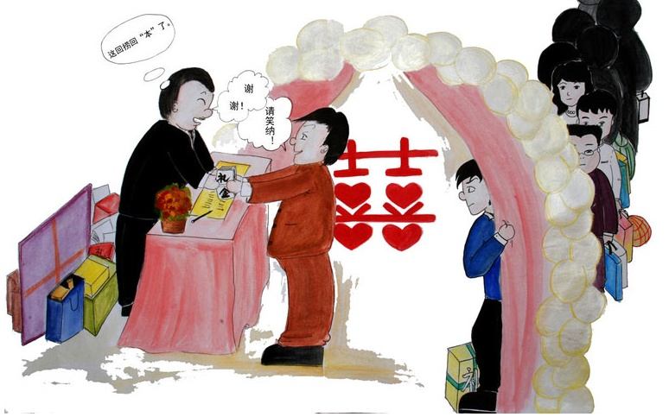
案例8：人情往来莫踩红线
事件1：
某客户经理黄某2012年结婚时借用经销商车辆，2013年孩子出生后，违规接受1名经销商和1名客户的礼金共计4000元，虽纪委沟通后能够主动退回相关礼金，但仍给公司与经销商、客户合作的形象带来负面影响。
事件2：
某部门员工刘某结婚时，某糖烟酒供应商主动为其提供喜糖，大约价值壹佰多元，并主动向某供应商提出借用一辆马六汽车做婚车。
处理结果：
黄某处罚款4000元；刘某因同时存在其他违规违纪行为，予以解除劳动合同处分。

Slide 28
案例8：人情往来莫踩红线
点评：
婚丧嫁娶、生孩子等事宜，看似私事，实则不然。公司员工社会关系比较广，其中，管理服务对象和与职权相关的人员占了相当一部分。从近年查处的一些案例来看，部分违纪人员就是在关键节点放松了对自己的要求，认为社会风气都这样，收一点、拿一点不算什么，顶多算是生活小节，上升不到廉洁的高度。
如果没有纪律加以规范，人情就有可能被“权”和“利”扭曲。对于那些可能影响正常履职的朋友和下属，他们的好意可以心领，但人不便到现场、礼也不能收取，避免简单的人际关系变得复杂。
人情往来必须有节有度，越到关键时期越要有底线意识、红线意识，在人际交往中划出一条不可逾越的边界。

Slide 29




个人自我实现的要求
家庭幸福
廉
事业顺畅
身心自由
Notes:
廉洁才能实现家庭和睦 、职业无阻碍发展 ，并使身心得到自由。

Slide 30
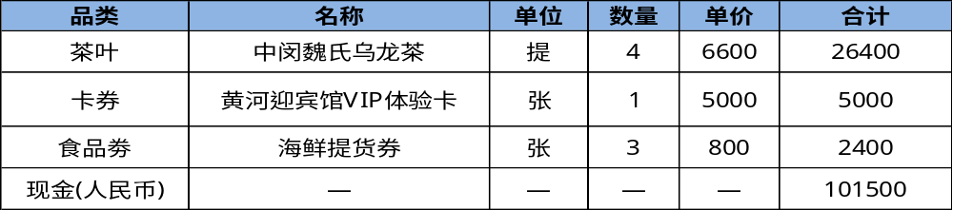
案例9：“规矩”意识立起来(正向) 礼品上交
事件1：
近期各体系上交礼品台账摘录如下：
事件2：
15年5月，公司设立 “3381”（谢谢不要）廉政账户，截止目前，收到员工匿名退款15笔，共计119800元。（开户行：交通银行；账号：622262 062001257 3381；账户名：孟瑞）
点评：
为促进廉洁从业、提供机会和渠道，在原有上交至公司办的渠道外，公司还设立了廉政账户。从近期案例来看，多数人员在与客户、供应商等往来过程中，都能够婉拒对方的礼品或者按照公司要求及时上交，体现了宇通人的良好形象。
队伍中，年轻员工比较多，容易受到诱惑，一旦路选错了、走偏了，再后悔就来不及了。这就要求我们的领导干部坚持在工作的点点滴滴中教育和提醒员工，防止小错变大错。
加强廉洁教育，不是对员工的不信任，而是对员工的关爱和保护。

Slide 31







贪腐六大危害
贪腐带来的六笔账
家庭账：家破难圆
事业账：前途尽毁
贪腐
6
笔账
经济帐：长期的损失
精神账：担惊受怕
健康账：身心憔悴
自由账：身陷牢笼

Slide 32
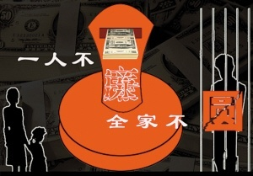
贪腐六大危害之一
贪腐六笔账之一 ：家庭账——家破难圆
Notes:
不仅个人会受到影响，同时，家人和其他亲近的人都会受到巨大的负面影响。

Slide 33
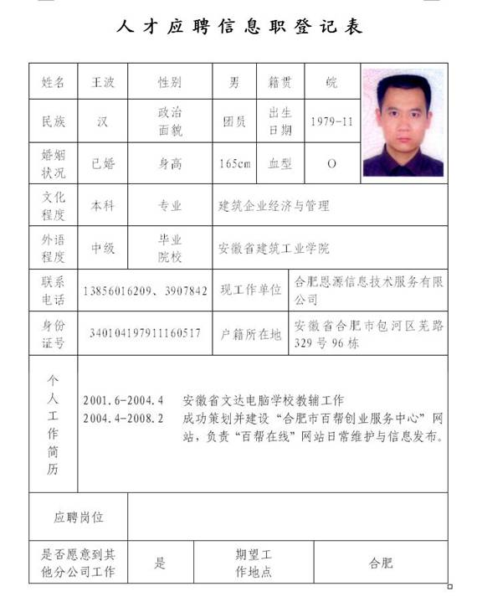
贪腐六大危害之二
贪腐六笔账之二：事业账——前途尽毁
曾因职务犯罪入狱
永不提拔
拒绝录用

Slide 34



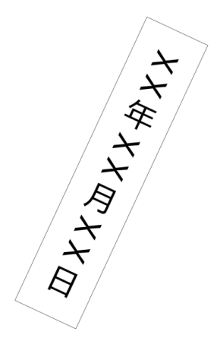
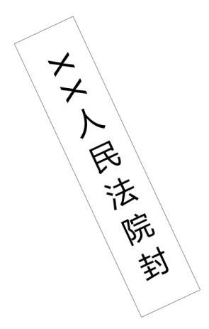

贪腐六大危害之三
贪腐六笔账之三 ：经济账——长期金钱的损失
没收
冻结
拍卖
查封
Notes:
个人资产将会不同程度受到影响 没收、查封、冻结、拍卖等均有可能产生，最后可能就是竹篮打水一场空。

Slide 35
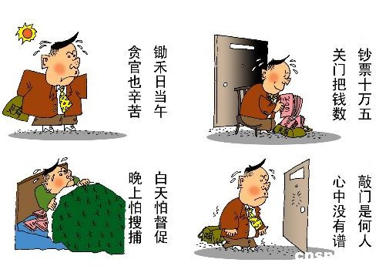
贪腐六大危害之四
贪腐六笔账之四 ：精神账——担惊受怕
锄禾日当午
腐败也辛苦
钞票十万五
关门把钱数
白天怕 督促
晚上怕 搜捕
敲门是何人
心中没有谱

Slide 36

贪腐六大危害之五
贪腐六笔账之五 ：健康账——身心憔悴

Slide 37
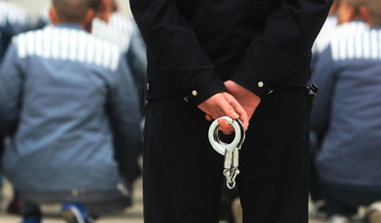
贪腐六大危害之六
贪腐六笔账之六：自由账——身陷牢笼
每天伴随的是高墙铁网和荷枪实弹雕像般的武警

Slide 38
目录
廉洁自律 人人有责
廉洁自律 从我做起

Slide 39

管理干部要做廉洁自律的表率
组织风气的好坏往往与各级管理者有直接的联系，领导干部一定要认清自己所处的位置和肩负的重任，用好手中的权力和金钱，以身作则，率先垂范。
在与业务关联单位的工作接触中，要时刻把公司利益放在首位，既要力求友好合作，实现双赢，又要坚持原则，维护公司利益，把握好处理问题和工作交往的尺度。

Slide 40
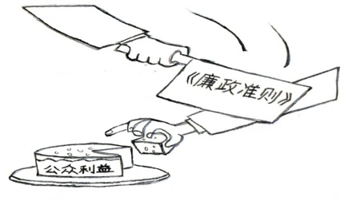
案例10：严于律己，率先垂范
事件1：
公司某些经理在工作时间让员工利用公司的消防水为其洗车时，被员工举报并由公司保卫处予以制止。
处理结果：
公司对当事人提出了严厉批评，随后给予通报批评，并处以罚款、取消年终评先资格。
事件2：
公司纪委在抽查中两次发现6名员工未经请假利用上班时间处理个人装修事务，该行为严重违反了公司考勤制度，并在公司范围内造成了较坏影响。
处理结果：
1、给予干部A严重警告处分，并处以罚款；
2、给予其他五人警告处分，并处以罚款。
Notes:
以权谋私，违反领导干部行为戒律
当公司在大力推进企业文化落地时，某些领导干部不但不能以身作则、率先垂范，反而违反领导干部行为戒律，严重违背公司“崇德”的核心价值观，在员工中造成了恶劣的影响。

Slide 41

廉洁自律要与管理和监督相结合
缺位的管理和乏力的监督是滋生腐败问题的重要因素
惟有堵住制度和流程上的漏洞，才能帮助员工守住道德和法律的底线，才能防患于未然。
各级管理者要认真研究和分析工作中容易滋生问题的重点环节，关注重点岗位和人员，采取各种行之有效的措施积极预防问题的发生。
积极教育和引导下属从思想上深刻认识到违规行为对公司和家庭造成的严重危害，严格按照公司的规章制度办事，坚持公司利益高于一切，克服侥幸心理，不利用职务之便为己、为他人谋私。
如果说廉洁自律是经线，制度约束就是纬线。只有经纬并用，才能编织一张自律自爱、防微杜渐的廉洁“天网”，才能保障宇通事业的健康发展。

Slide 42
案例11：杜绝管理漏洞，促进管理提升
事件：
某车间员工王某、贾某、曲某、蔡某四人自2012年起利用车间划伤、扎破的轮胎厂外修补、回厂后不清点的管理漏洞，采取盗卖轮胎、旧胎冲抵补胎费用后再次报账私分等方式非法获利1000--5000元。
处理结果：
1、给予贾某、曲某、蔡某通报批评，解除劳动合同，上缴非法所得并处罚款。
2、给予王某通报批评，退回派遣公司，上缴非法所得并处罚款。
3、车间分管经理负有直接管理责任，给予通报批评并处罚款。
4、车间针对内部出现的管理漏洞、文化问题等进行自查自纠，拿出整改方案，提升基础管理水平，杜绝管理漏洞。
要求公司各部门，主动排查存在的管理漏洞和监管盲点，加强内控，形成管理闭环，杜绝类似问题的重复发生。

Slide 43
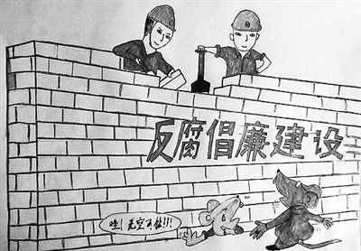
全体员工要珍惜岗位谋发展
廉洁自律必须坚持防微杜渐
千里之堤，溃于蚁穴。一般说来，我们在思想修养和生活作风上，防“大洞”易，补“小洞”难。有些人认为，吃一顿饭、抽几条烟、收一点小礼品没什么，无伤大雅。孰不知很多人犯错误，都是从这些小节上打开缺口的，待到“小洞”变“大洞”时，已经悔之晚矣。
我们每一个员工，尤其是掌握一定金钱和权力的部门或个人，在面对社会上形形色色的诱惑时，要“抵得住诱惑，耐得住寂寞”，时刻保持清醒的头脑和敏锐的视觉，深明大义，恪守小节，自律自爱，清清白白做事，干干净净做人。

Slide 44
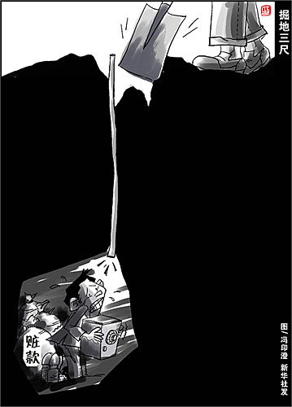
告诫
总认为自己的贪污手段最高明，总认为自己的腐化方式最隐蔽，总认为自己的不法行为最保险，但恰恰就是这些高明、隐蔽和保险，让自己跳下了深渊。

Slide 45

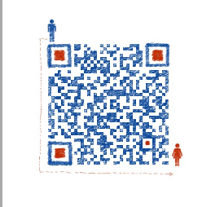
廉政信息沟通渠道 纪检保密，密密实实
廉政QQ：1011298377
电 话：13783594946 0371-66899118
邮 箱：lzyx@yutong.com jjjcb@yutong.com 1011298377@qq.com
EIP 平台：EIP—文化党工—党务—廉政之窗—举报途径—在线举报
信 箱：分布在公司各处的廉政信箱

Slide 46
谢谢！

